Slide 1
¿Qué vamos a ver en esta clase?
Hoy en día un sitio web no se puede catalogar como un sitio 100% bien hecho si no se contempla la versión adaptativa del mismo para las distintas resoluciones de los dispositivos móviles actuales. Bajo este panorama, es importante entender que muchas de las visitas a un sitio web suelen venir desde un dispositivo móvil y, por esto, nuestro desarrollo debe ser lo más perfecto posible para dar una buena experiencia de usuario. Recordemos que de esto dependerá el concepto que se lleven los usuarios de nuestro sistema. Pero ¿qué es en sí el diseño adaptativo (también llamado diseño responsive)? Básicamente, el diseño o desarrollo adaptativo hace referencia a un conjunto de reglas y métodos que se aplican a la estructura de un sitio web para lograr que se adapte, de la mejor manera posible, a las distintas resoluciones de salida. El objetivo es que el contenido del sitio se vea perfectamente desde el punto de vista de los usuarios.

Slide 2
En esta clase vamos a aprender todo lo necesario que debemos tomar en cuenta para lograr un buen sitio responsive. Entre otros, los temas serán:
Qué es el viewport.
Cómo configurar el viewport con la etiqueta media.
Qué son los media queries.
Qué tipos de media queries existen.
Las diferencias entre breakpoints y media queries.
Cómo pasar de trabajar con medidas absolutas a medidas relativas.
Estos temas y algunos más, nos va a permitir encarar, a partir de ahora, nuestros proyectos integradores desde otro ángulo. Entenderemos el importante concepto de mobile first y sabremos implementar todo lo aprendido. Podremos hacer, con nuestras estructuras de HTML, un sitio 100% funcional y responsive que sea fácil de consumir desde cualquier tipo de dispositivo, sin importar las resoluciones de salida del mismo.

Slide 3
Modelo de caja
El modelo de caja o box model hace referencia a la forma en que TODOS los elementos de HTML se comportan frente a la implementación de determinadas líneas de CSS.
Básicamente, lo que propone este modelo es que pensemos a cada elemento como una caja (de ahí su nombre) que posee cuatro costados (arriba, derecha, abajo, izquierda) y, que a su vez, puede ser afectado por diversas características como lo son:
El ancho y el alto.
El relleno entre sus costados y el contenido.
El ancho, grosor y tipo de línea de sus bordes.
El distanciamiento entre los demás elementos que lo rodean.
En este sentido, si llevamos a nuestro cerebro a pensar a cada etiqueta como un elemento que puede ser afectado por lo anterior, vamos a poder entender mucho mejor el flujo que cada elemento presenta respecto a sus elementos hermanos y respecto a su contexto en general. Si deseamos ir más allá de la simple estilización de textos y fondos, el modelo de caja es, sin duda, una de las piezas fundamentales de CSS.

Slide 4
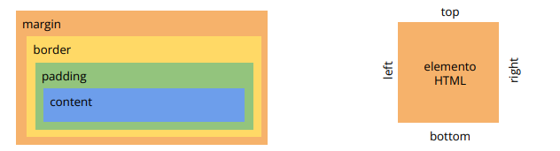
En HTML todos los elementos se representan mediante cajas, eso se conoce como el modelo de caja. Cada caja se compone de contenido, relleno, bordes y márgenes.
Modelo de caja
Cada elemento en HTML es una caja, y esas cajas se componen de márgenes (margin), bordes (border), relleno (padding) y finalmente el contenido (content). Mediante CSS podemos manipular todas estas propiedades para cambiar la apariencia de cada elemento. A su vez, estas propiedades pueden aplicarse de manera diferente a los cuatro lados de cada caja (top, right, bottom, left). Muchas de las propiedades solo aplican a elementos de bloque o semi-bloque.

Slide 5
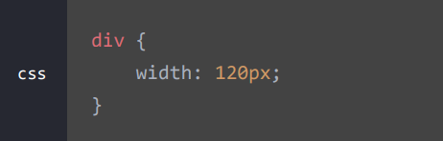
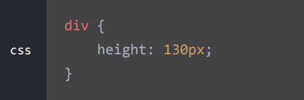
Propiedad width
Si un elemento de bloque no tiene declarada la propiedad width, el ancho será igual al 100% de su padre contenedor. Podemos asignarle un valor a esta propiedad usando cualquier unidad de medida, como porcentajes (%) o píxeles (px).
Propiedad height
Si un elemento no tiene declarado la propiedad height, el alto será igual a la altura que le proporcione su contenido. Sea un elemento de bloque o de línea. Podemos asignarle un valor a esta propiedad usando cualquier unidad de medida, como pixeles (px). Para la altura de los elementos no se recomienda usar porcentaje.

Slide 6
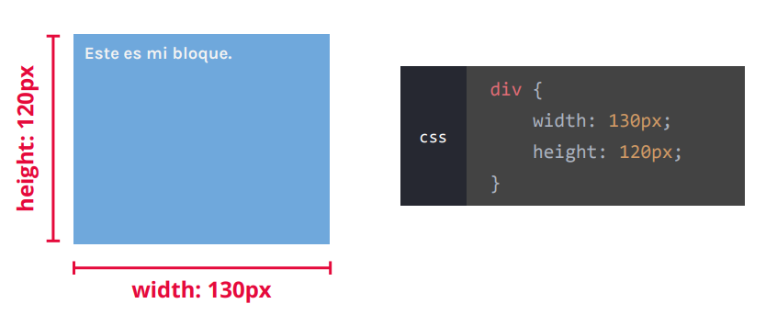
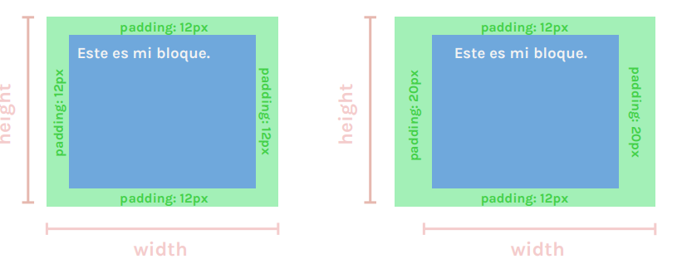
Width y height en un elemento
Propiedad padding
Es el espacio de relleno que podemos agregar entre el contenido del elemento y su borde.

Slide 7
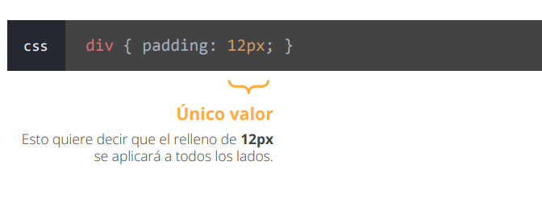
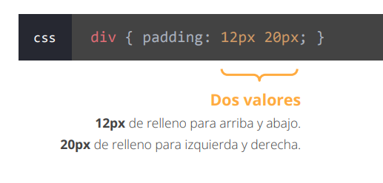
Propiedad padding
Podemos asignarle un valor a esta propiedad usando cualquier unidad de medida, como píxeles (px), indicando 1 valor para los 4 lados de la caja.
También podemos hacerlo con 2 valores. El primero va a indicar el padding de arriba y abajo, y el segundo el de la izquierda y la derecha.

Slide 8
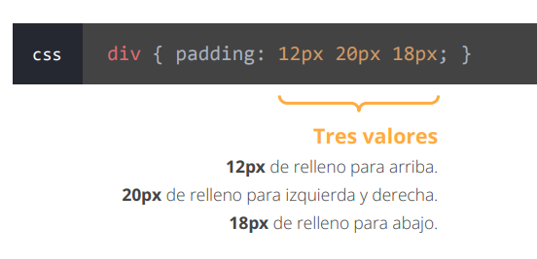
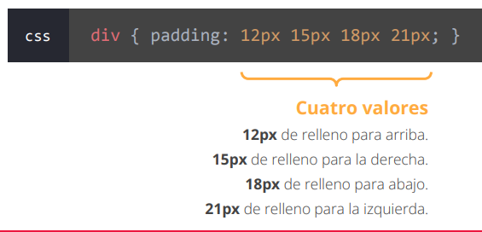
También podemos hacerlo con 3 valores. El primero va a indicar el padding de arriba, el segundo el de la izquierda y la derecha y el tercero será el de abajo.
Por último, podemos utilizar 4 valores que representarán los cuatro costados individualmente. Empezaremos por el valor de arriba y seguiremos (en el sentido de las agujas del reloj) por derecha, abajo e izquierda.

Slide 9
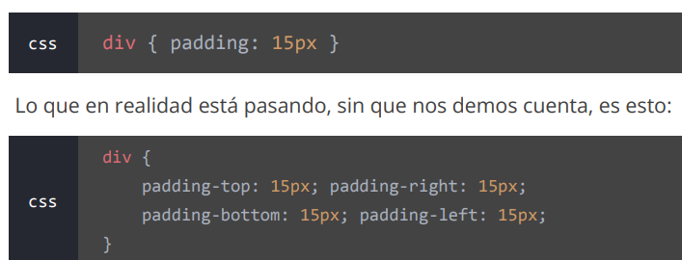
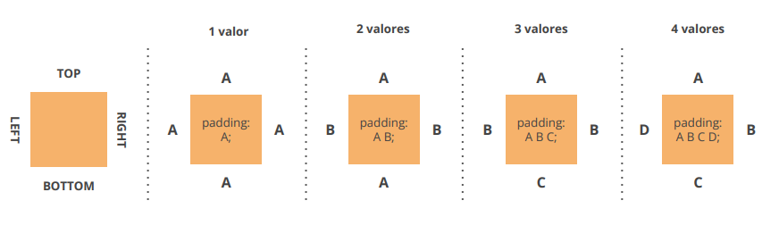
Propiedades abreviadas
Como dijimos antes, muchas de las propiedades que vamos a ver se pueden aplicar de manera específica a uno de los costados de la caja. Cuando escribimos un solo valor para padding, por ejemplo:
En todas las propiedades de este estilo, como margin y padding, podemos escribir 1, 2, 3 o 4 valores, y según cuántos escribamos será a qué lados de la caja se apliquen los valores.

Slide 10
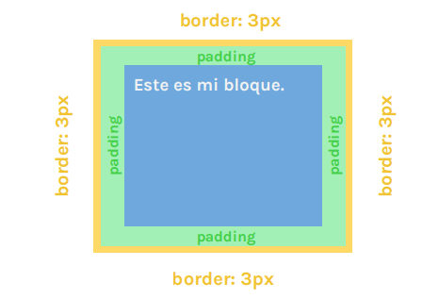
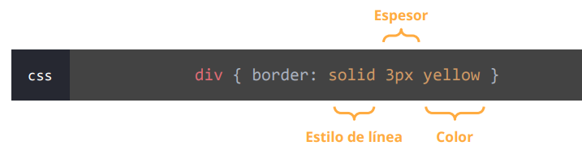
Propiedad border
Hace referencia al borde del elemento. Se ubica entre el contenido y el margen.
Podemos asignarle un valor a esta propiedad definiendo el estilo de línea, su espesor y su color. El estilo de línea puede ser solid, dotted, dashed o double. El espesor de línea puede ser cualquier unidad de medida de CSS. El color puede ser cualquier color válido de CSS.

Slide 11
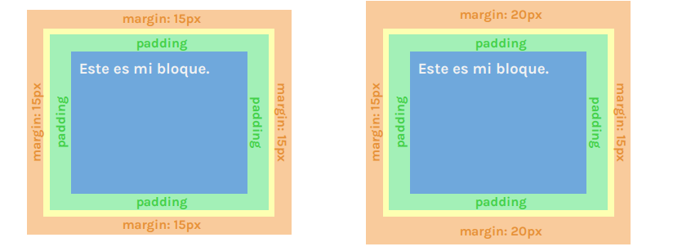
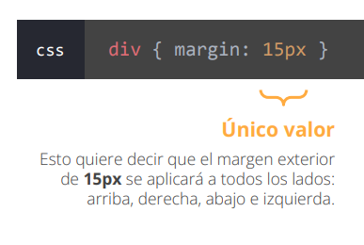
Propiedad margin
Hace referencia al margen exterior del elemento. Sirve para separar una caja de la otra.
Podemos asignarle valor a esta propiedad usando cualquier unidad de medida, como los píxeles (px), indicando un valor para los 4 lados de la caja.

Slide 12
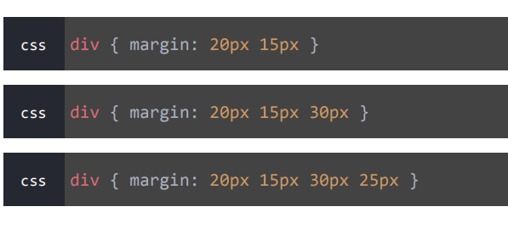
De la misma manera que con padding, podemos asignar también 2, 3 y hasta 4 valores para la propiedad.
box-sizing
Calculando el ancho y el alto
Para poder calcular el ancho o el alto total de un elemento, tenemos que sumar todas las propiedades que vimos antes. Como se pueden imaginar, hacer este cálculo para saber cuánto va a ocupar un elemento finalmente es bastante trabajoso. La propiedad box-sizing nos ayuda con este cálculo.

Slide 13
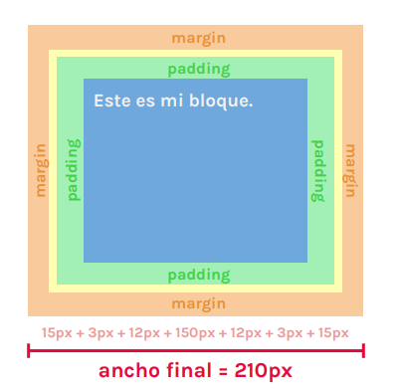
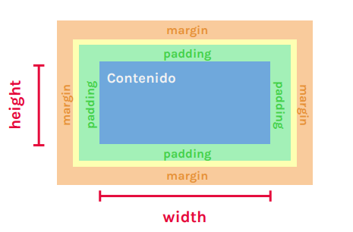
box-sizing: content-box
Por defecto su valor será content-box, y el comportamiento será el de aplicarle el ancho y alto que definamos al contenido del elemento.

Slide 14
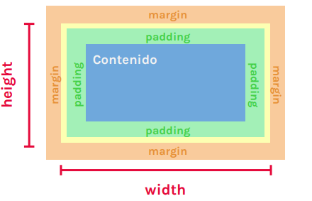
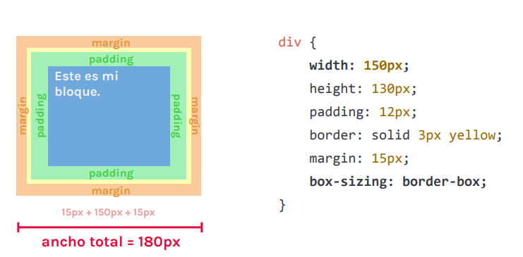
box-sizing: border-box
Si le asignamos el valor border-box, el ancho y alto que indiquemos tomará en cuenta no solo el contenido del elemento, sino también el padding y el borde, dejando solo el margen por fuera.

Slide 15
Es una práctica muy común asignarle box-sizing: border-box a todos los elementos del sitio con la siguiente línea de código:
{ box-sizing: border-box }
Viewports
¿Qué es el viewport? En palabras sencillas, es la parte visible de cualquier navegador web, en la cual se puede ver el contenido de la página, sin tener que hacer scroll. Es decir, que el viewport (en español, puerto visible) es en donde se muestra el contenido de nuestros documentos HTML. Saber de la existencia de este concepto, y entenderlo, es parte fundamental del desarrollo adaptativo o responsive. Algo que vale la pena tener siempre en mente es que el viewport va a determinar la manera en la que el navegador visualiza el contenido de nuestro sitio web.

Slide 16

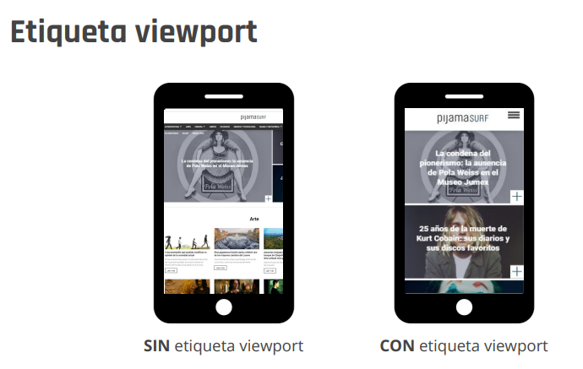
Etiqueta viewport
La etiqueta viewport da al browser instrucciones de cómo se debe dimensionar y escalar la página web al cargarse. Esta es la estructura básica de este tag. En ocasiones, puede que lo veamos con más información.

Slide 17
Las dev tools
Nos permiten inspeccionar el código de cualquier sitio y realizar modificaciones sobre el mismo. Esos cambios solo los vemos nosotros de manera local. Una vez que refrescamos el sitio, vuelve todo a verse como estaba inicialmente. Para acceder a ellas podemos hacer click derecho y luego inspeccionar. También podemos acceder con F12.
Medidas relativas
Hasta ahora solo hemos trabajado con el pixel como unidad de medida, pero ¿será la única existente en el gran universo de CSS? La verdad es que NO. Si queremos hacer que nuestras interfaces sean fluidas y se adapten fácilmente a distintas resoluciones de pantalla, seguro vamos a necesitar de otro tipo de unidades de medida, más exactamente de las medidas relativas.

Slide 18
Una medida relativa es aquella que, dependiendo de su contexto, podrá variar y adaptarse, sin la necesidad de que tengamos que cambiar la misma en nuestro código. La medida relativa más común es el porcentaje (%). Como es bien sabido por todo el mundo, una medida porcentual toma una parte de una medida completa y, dependiendo de esa medida completa, la medida porcentual podrá variar. Pero los porcentajes no son las únicas medidas relativas que existen en el mundo de CSS.
Medidas relativas Las medidas relativas son aquellas que tienen en cuenta el contexto donde se encuentran. Si el contexto cambia, estas medidas cambiarán con él.

Slide 19
El contexto
Según de qué medida estemos hablando, el número que pongamos será relativo a:
● El contenedor padre.
● El tamaño de la fuente del sitio.
● El tamaño de la fuente del contenedor padre.
● El tamaño del viewport.
Si tomamos los porcentajes como ejemplo, podemos decir que son una unidad relativa, puesto que 30% de ancho no será lo mismo para un elemento situado dentro de un contenedor de 2000px de ancho que para un contenedor de 1000px de ancho.

Slide 20
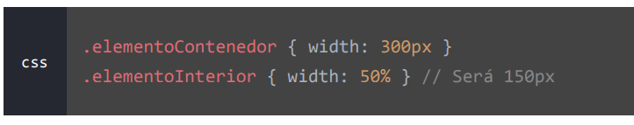
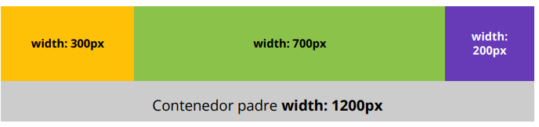
Los porcentajes
Cualquier medida expresada en porcentaje siempre estará relacionada con la medida (en ese mismo eje) del elemento padre que la contiene. Si el contenedor padre mide 300px de ancho y le asignamos un ancho del 50% al elemento interior, este medirá 150px (el 50% del ancho padre). Ojo: no se recomienda usar porcentajes para el alto de un elemento.
Calculando el porcentaje
Una buena herramienta para calcular o hacer el traslado de píxeles a porcentajes, es la regla de 3 simple. Para cada elemento del contenedor padre, el cálculo sería: elemento hijo * 100 / elemento padre = porcentaje

Slide 21
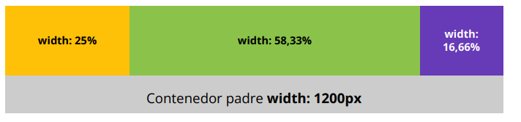
Porcentajes
Entonces, si calculamos cada elemento, nos quedaría así:
300 * 100 / 1200 = 25%
700 * 100 / 1200 = 58.33%
200 * 100 / 1200 = 16.66%

Slide 22

em y rem
Cómo funcionan los ems
Los ems son siempre relativos al elemento padre. Tomarán como valor de
referencia la propiedad font-size.
El punto de referencia inicial es el valor de font-size del elemento <html>, que
por defecto es 16px. El resto de los elementos tendrán 1em de font-size que
equivale al mismo valor que tenga el padre.
Si le asignamos 1.5em al font-size de cualquier elemento, el tamaño resultante
será el valor del padre multiplicado por el valor en ems → 16px * 1.5 = 24px.

Slide 23
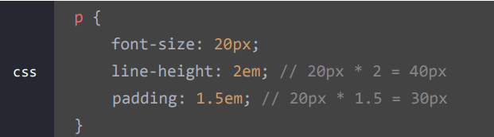
Cómo funcionan los ems
Si utilizamos ems en una propiedad que no sea font-size, se tomará para el cálculo el font-size que tenga el elemento que estemos modificando. Por lo general, se utilizan este tipo de unidades para todo lo que sea relacionado a la tipografía, pero también podemos aplicarlo a otras propiedades como margin y padding para que varíen en función de los tamaños de las fuentes.
Calculando los ems de los elementos
Por defecto <html> tendrá 16px en font-size y los demás elementos 1em.
Por lo tanto, todos los elementos del sitio tendrán 16px de font-size.

Slide 24
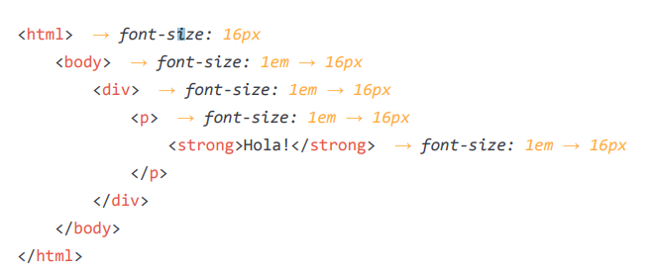
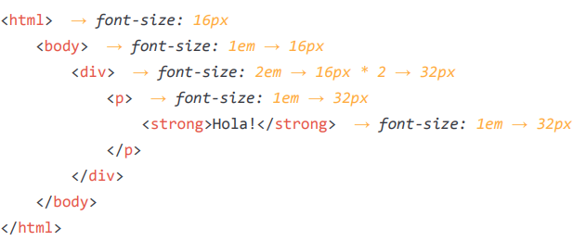
Si cambiamos el font-size del a 2em, este tendrá 2 veces el tamaño del font-size de su padre. Por lo tanto el y todos sus hijos tendrán 32px de font-size.

Slide 25
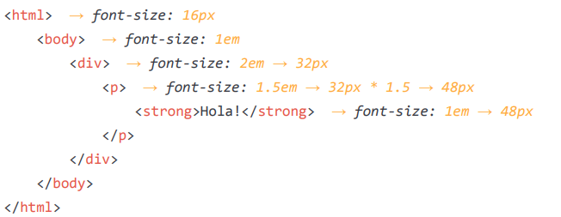
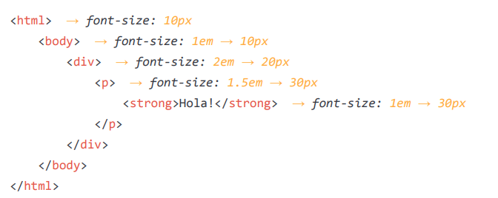
Calculando los ems de los elementos
Teniendo en cuenta lo anterior, si a le asignamos un font-size de 1.5em, el cálculo se hará en base al tamaño de su padre, el : 32px * 1.5 = 48px. Nuevamente, todos los hijos de heredarán ese tamaño de fuente.
Si ahora cambiamos el font-size del elemento <html> a 10px, todos los
elementos cambiarán de tamaño sin haber modificado directamente su
font-size.

Slide 26

Cómo funcionan los rems
Como te habrás podido dar cuenta usar ems puede ser muy complicado.
Los rems funcionan muy parecido a los ems, con la diferencia de que siempre
tomarán de base el tamaño de font size del elemento <html>.
Eso quiere decir que el tamaño expresado en rems no modificará el de los
elementos hijos y tampoco se verá afectado por el del elemento padre.
Por lo general es mejor usar rems en lugar de ems ya que conservamos las
ventajas de una unidad relativa, pero nos evitamos hacer cálculos complejos y
estar pendientes de cómo se afectan los elementos entre sí.

Slide 27
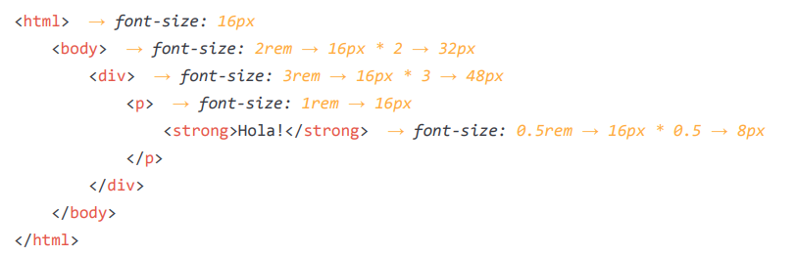
Calculando los rems de los elementos
Teniendo en cuenta lo anterior, podemos asignar distintos valores a los
elementos sin que estos afecten a los otros. Todos los elementos tomarán de
base el tamaño de font-size del elemento <html>.

Slide 28
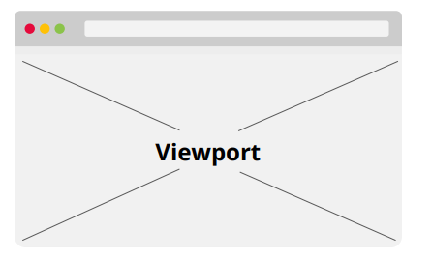
vw y vh
Medidas de viewport
El viewport es el espacio visible que tiene el navegador para mostrar el sitio.
Eso quiere decir que se pueden utilizar medidas relativas a este espacio para
poder determinar el tamaño de ciertos elementos.

Slide 29
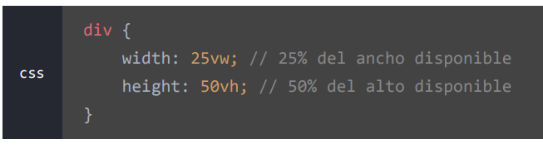
Viewport width y viewport height
vw o viewport width es relativo al ancho total del viewport. vh o viewport height es relativo al alto total del viewport. Ambas medidas están expresadas como porcentajes del total, eso quiere decir que 50vh será equivalente al 50% del alto disponible en el viewport.

Slide 30
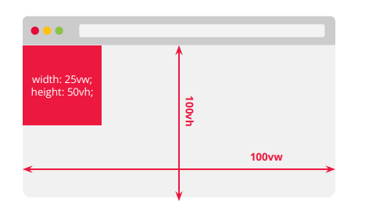
Visualizando vh y vw
Cualquier medida expresada en viewport width (vw) o viewport height (vh) tomará siempre como referencia al viewport del documento.

Slide 31
Media queries
Las media queries no son otra cosa más que simples reglas de CSS que agrupan, a su vez, otras reglas que se aplicarán si se cumple una condición determinada. Esta condición generalmente tiene que ver con la resolución de pantalla del dispositivo de salida. Son un conjunto de reglas de CSS que nos permiten cambiar los estilos de los elementos en función de las características del dispositivo que esté visualizando nuestro sitio. La mayor parte de nuestros estilos estarán fuera de las media queries. Dentro de cada media query escribiremos solo aquello que necesitemos ajustar para ese tamaño de viewport. Por lo general, se escriben al final de nuestra hoja de CSS.

Slide 32
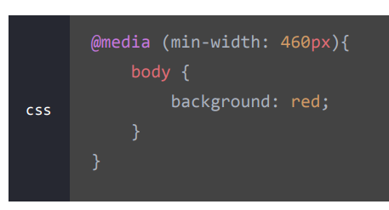
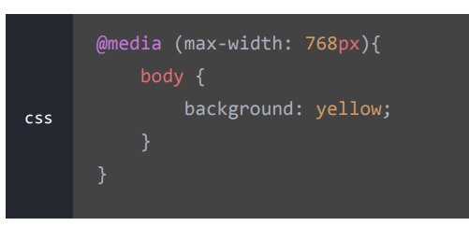
min-width
Al especificar min-width estamos diciendo: “si como mínimo el viewport tiene N píxeles de ancho, apliquemos estas reglas”. Similar a decir → “Desde este ancho, hacia arriba”.
max-width
Al especificar max-width estamos diciendo: “si como máximo viewport tiene N píxeles de ancho, apliquemos estas reglas”. Similar a decir → “Desde este ancho, hacia abajo”.

Slide 33
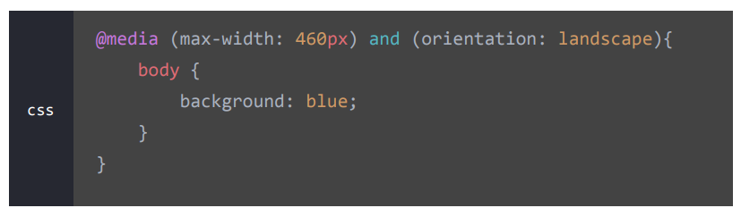
Orientación
Al especificar la orientación (portrait o landscape) estamos diciendo: “si como máximo el viewport tiene N píxeles de ancho y además el dispositivo está en posición vertical/horizontal, apliquemos estas reglas”.

Slide 34
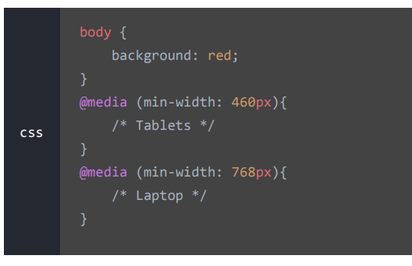
Mobile first (recomendado)
Si utilizamos mobile first como estrategia de diseño, la idea es determinar de manera general las reglas CSS para pequeñas pantallas para luego, a través de media queries, ir aclarando el comportamiento en viewports más grandes.

Slide 35
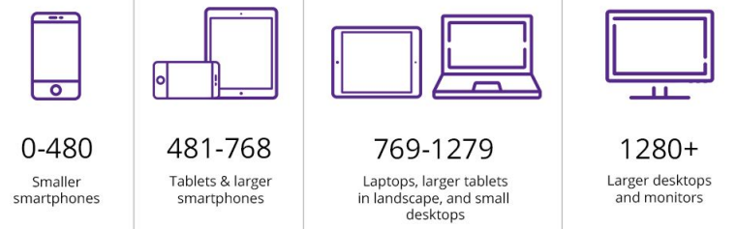
Los breakpoints
Llamamos breakpoints o puntos de quiebre a cada salto de tamaño sobre el cual aplicamos una media query. No hay una regla fija sobre cuáles usar, pero acá dejamos los más utilizados.

